Slide 1

SPODBUJANJE TRAJNOSTNE MOBILNOSTI V VIZ SKOZI DESETLETJE
Kje smo začeli in kam želimo priti?
Mojca Dolinar, Zavod RS za šolstvo in mag. Marta Novak
Podčetrtek, 13. maj 2026

Slide 2
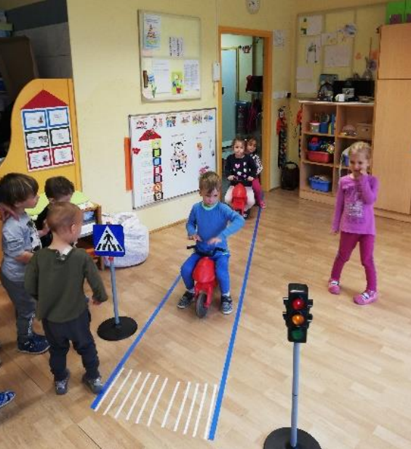
Zakaj trajnostna mobilnost v VIZ?
vpliv na zdravje otrok
vpliv na varnost
vpliv na okolje
vpliv na prometno kulturo
vpliv na navade prihodnjih generacij
Vrtec Jožice Flander, Maribor
Notes:
»Trajnostna mobilnost v VIZ ni le prometna tema. Je tema zdravja, varnosti, okolja, kulture in vzgoje. Otroci, ki danes hodijo in kolesarijo, bodo jutri odrasli, ki razumejo pomen trajnostnih odločitev.«

Slide 3
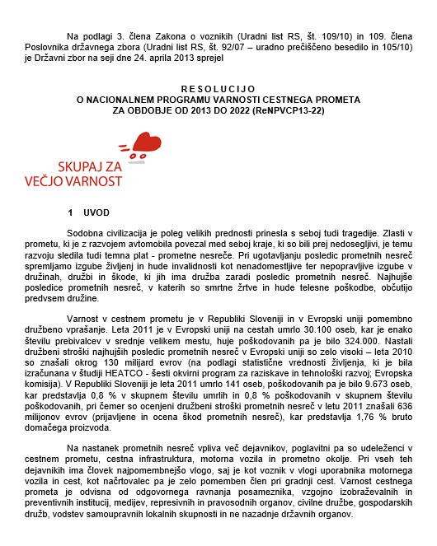
Zakonodajna podlaga za razvoj področja varne mobilnosti
Državni zbor je 24. aprila 2013 sprejel
RESOLUCIJO O NACIONALNEM PROGRAMU VARNOSTI CESTNEGA PROMETA ZA OBDOBJE OD 2013 DO 2022 (ReNVCP13-22)

Slide 4
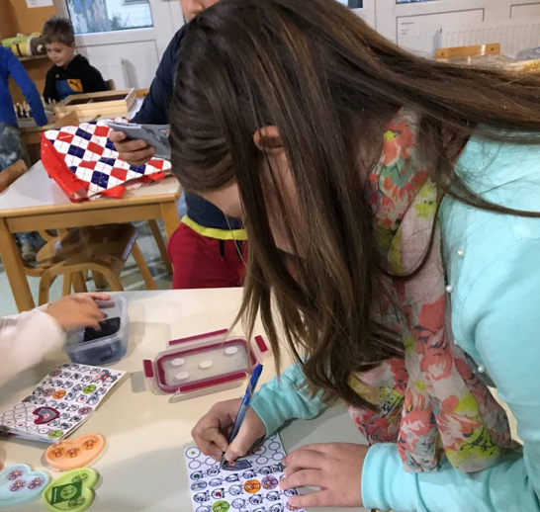
1. posvet (začetki): Prometna vzgoja (2015), Bled
Strokovni poudarki:
prvič odprta tema Prometna vzgoja v VIZ na nacionalni ravni
poudarek na varnosti otrok
začetki povezovanja ZRSŠ, AVP, MZI, občin
prvi pilotni projekti (Pešbus, Bicivlak, Varno na kolesu)
POMEN STROKOVNE PODPORE PRI RAZVIJANJU PROMETNE VZGOJE IN PROMETNE KULTURE V OŠ
NACIONALNI PROGRAM VARNOSTI CESTNEGA PROMETA 2013 – 2022 Mladostniki in otroci
Notes:
»Leta 2016 smo prvič sistemsko odprli vprašanje trajnostne mobilnosti v šolah in vrtcih. Takrat še kot pilot, danes kot nacionalna zgodba.«

Slide 5
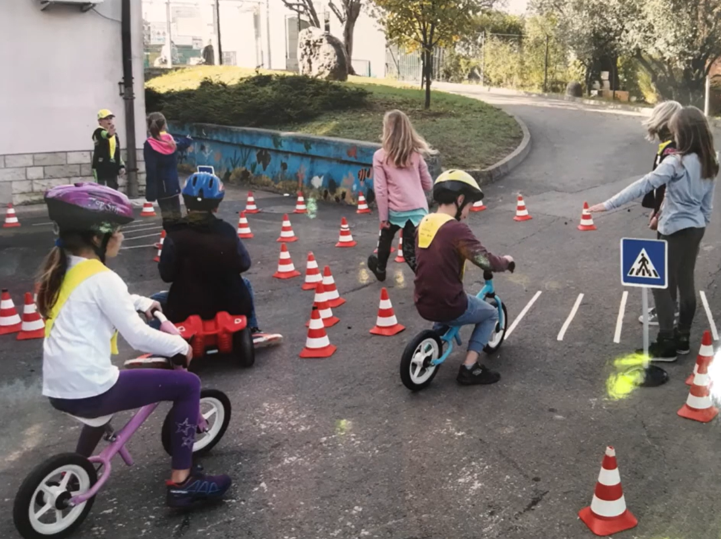
KAM SMO ŽELELI NA PODROČJU PROMETNE VZGOJE (2015)?
OD PROMETNE VZGOJE K VARNI MOBILNOSTI
• VIZIJA ŠOLE: opredeljeno področje prometne vzgoje/varne mobilnosti
• ZGLEDI: odraslih
• ZAUPANJE V OTROKA: posredovanje pristojnosti mobilnosti
• OZAVEŠČANJE VSEH
• POVEZOVANJE in SODELOVANJE
Vrtec Sečovlje

Slide 6
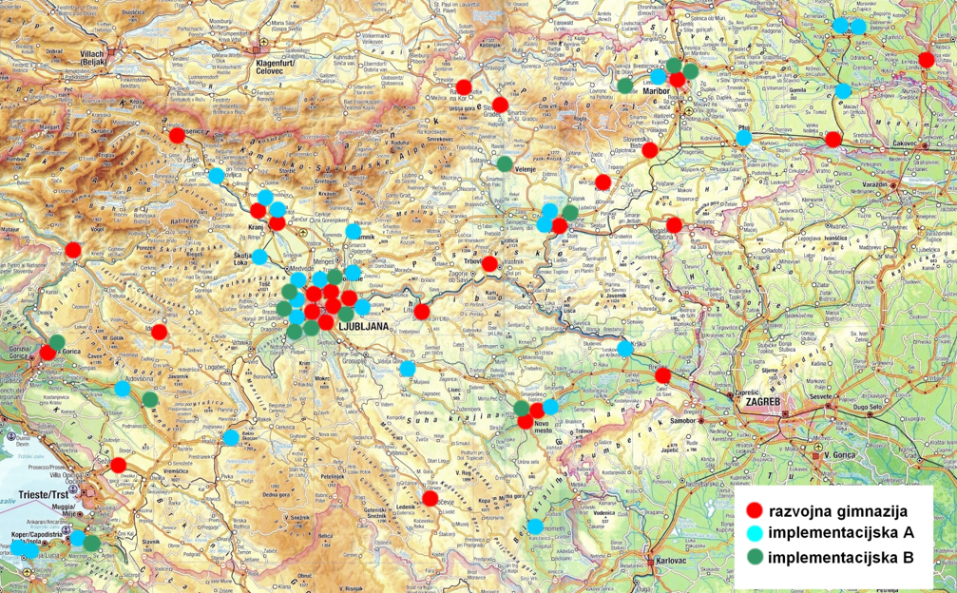
2.– 4. posvet: Utrjevanje temeljev (2016 – 2019)
Strokovni poudarki:
razvoj prvih smernic
uresničevanje Agende 2030
Strategija za varno mobilnost
vključevanje TM v šolske projekte
krepitev sodelovanja z občinami
začetek spremljanja dobrih praks
Notes:
»V tem obdobju smo gradili temelje. Učitelji so začeli uvajati prve aktivnosti, občine so prepoznale pomen varnih šolskih poti, starši pa so se začeli vključevati v razpravo.«

Slide 7
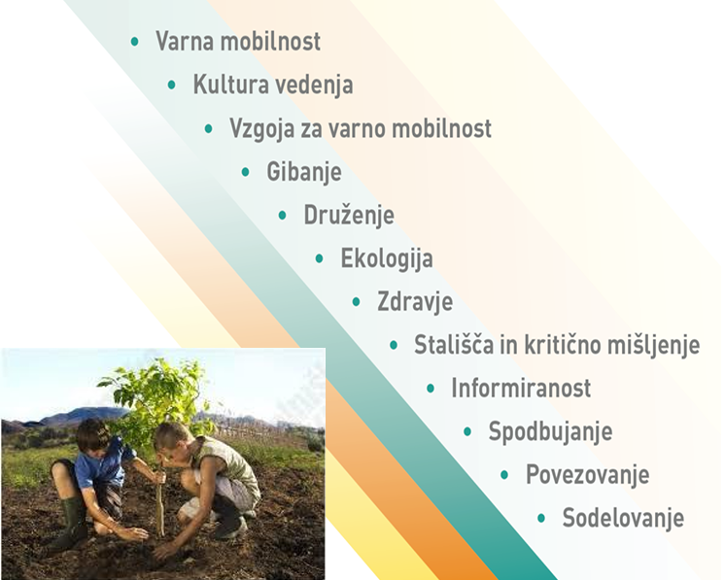
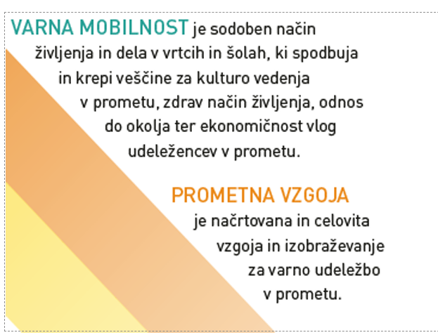
2. posvet (2016, Bled)
Strokovni poudarki:

Slide 8
OD VARNE K TRAJNOSTNI MOBILNOSTI

Slide 9

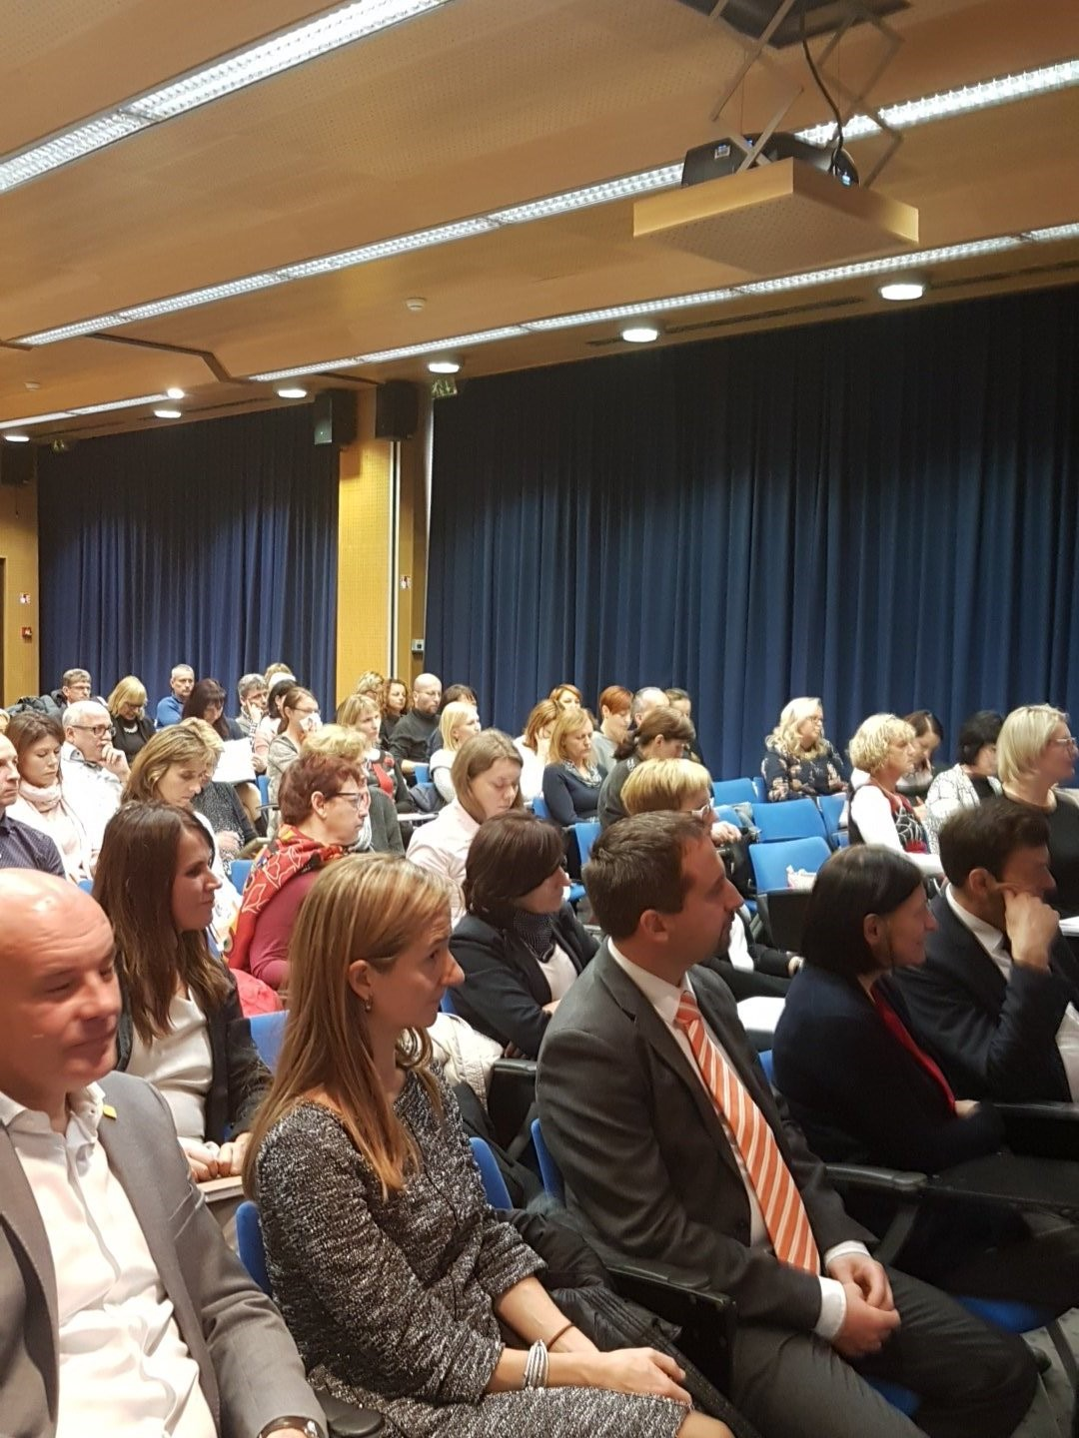


3. posvet: Varna mobilnost (2017, Ljubljana)
TRAJNOSTNA MOBILNOST IN AGENDA 2030
• Vloga prometa v razvoju je bila najprej priznana v dokumentu svetovne konference o okolju in razvoju, ki je bil sprejet v Riu de Janeiru 1992.
• Na Vrhu OZN o trajnostnem razvoju je bila 25. septembra 2015 soglasno sprejeta Agenda 2030 za trajnostni razvoj.
INDUSTRIJA, INOVACIJE IN INFRASTRUKTURA
Zgraditi vzdržljivo infrastrukturo, spodbujati vključujočo in trajnostno industrializacijo ter pospeševati inovacije.
TRAJNOSTNA MESTA IN SKUPNOSTI
Poskrbeti za odprta, varna, vzdržljiva in trajnostna mesta in naselja.
Udeleženci 3. posveta

Slide 10

DOKUMENT STRATEGIJA … do leta 2020
SPLOŠNA NAČELA
1. Načelo avtonomnosti in strokovne odgovornosti vodstvenih in strokovnih delavcev
2. Načelo informiranosti in dostopnosti
3. Načelo enakih možnosti
4. Načelo povezovanja in sodelovanja ter interdisciplinarnosti
5. Načelo odprtosti kurikula
6. Načelo kontinuitete izobraževanja in stalnega strokovnega usposabljanja
7. Načelo celovitega izobraževanja in usposabljanja strokovnih delavcev in drugih strokovnjakov
POSEBNA NAČELA
8. Načelo kulture vedenja v prometu (vedenje, vrednote, pravila ravnanja)
9. Načelo ohranjanja okolja in skrb za čisto okolje
10 Načelo gibanja in skrb za zdravje

Slide 11
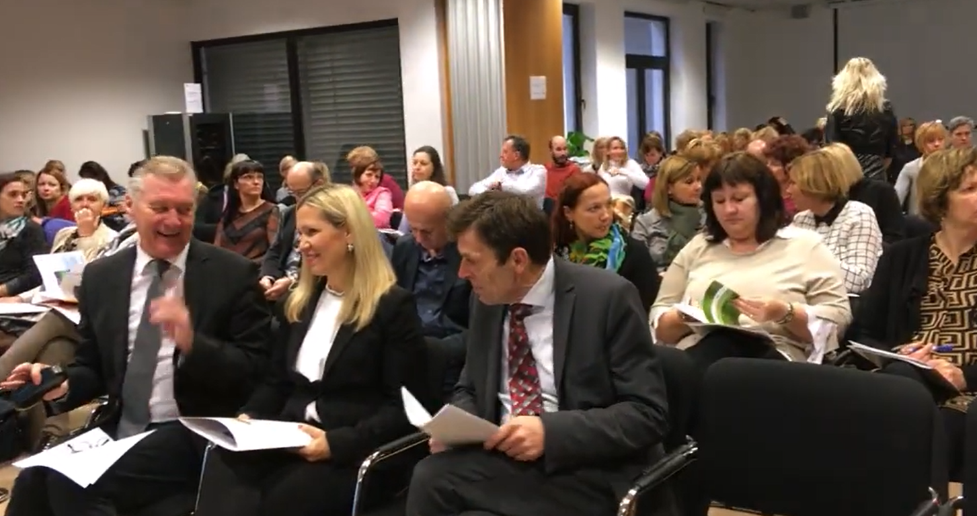
4. posvet: Od varne k trajnostni mobilnosti (2018, Bled)
Cilj posveta: „Skupaj našim otrokom soustvarjamo varnejši jutri in s tem uresničujemo vizijo nič“.
Strokovni poudarki:
Vizija nič
Trajnostna mobilnost v šoli,
Vizija varne/trajnostne mobilnosti v vzgoji in izobraževanju
Odprta kavarna: predstavitve dobre prakse z razpravo
Predstavitev projekta Dijaki dijakom (2018- 2021)
Razstava na temo Varna mobilnost
Posvet
https://youtu.be/FIwhFnSVFSU

Slide 12
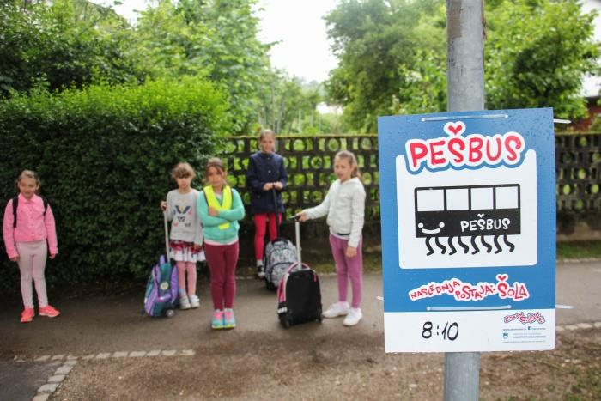

5. posvet: Uresničevanje ciljev TM v VIZ (Bled, 2019)
Strokovni poudarki:
TM umeščena v strateške dokumente: cilji varne mobilnosti, prometni dnevi/tedni
prenovljen dokument Koncepta usposabljanja za vožnjo kolesa
poskus RaP v OŠ – aktivnosti VM; kolesarski izpiti, kolesarski izleti
načrt šolskih poti/mobilnostni načrti
širitev programov Aktivno v šolo, Bicivlak, Pešbus
Podpora varni mobilnosti z uporabo sodobne digitalne tehnologije
Aktivnosti IPOP: Spodbujamo aktivno pot v šolo. Prizadevamo si za zdrav življenjski slog in samostojnost osnovnošolcev.
http://www.aktivnovsolo.si/
Notes:
»Pet let po začetku smo dosegli preboj: trajnostna mobilnost je postala del nacionalnih dokumentov. To je bil trenutek, ko je tema dobila sistemsko težo.«

Slide 13
VARNA MOBILNOST – TRAJNOSTNA MOBILNOST v VIZ
V vrtcih: Kurikulum za vrtce (2011) vključuje dejavnosti na področjih, kjer lahko privzgajamo trajnostne potovalne navade.
UN za OŠ (2011) vključujejo cilje na področjih, kjer lahko privzgajamo trajnostne potovalne navade.
UN za SŠ (2011) vključujejo cilje na področjih, kjer lahko privzgajamo trajnostne potovalne navade
PREDSTAVITEV RAZISKAVE O TM V VIZ na 5. posvetu
Prva raziskava v Sloveniji o TM v izobraževanju (2018)
Avtorji (Resnik Planinc, Ogrin in Ilc Klun ) so izvedli prvo sistematično raziskavo med vzgojitelji in učitelji, ki je proučevala:
kako razumejo pojem trajnostne mobilnosti,
kako ga vključujejo v pouk,
katere ovire zaznavajo pri izvajanju,
kakšne priložnosti vidijo za razvoj.

Slide 14
Raziskava Resnik Planinc, Ogrin in Ilc Klun (2015–2018)
Je pokazala, da učitelji in vzgojitelji trajnostno mobilnost prepoznavajo kot pomembno, vendar jo v praksi pogosto obravnavajo predvsem skozi prometno varnost.
Manj je razumevanja TM kot širše teme, ki vključuje zdravje, okolje, prostor in družbo. Učni načrti TM omenjajo, vendar razpršeno in brez jasnih kompetenčnih ciljev. Avtorji zato priporočajo več medpredmetnega povezovanja, razvoj kompetenc TM, podporo učiteljem ter vključevanje TM v šolsko kulturo in sodelovanje z lokalno skupnostjo.
Premik je jasen: od prometne varnosti k celostni trajnostni mobilnosti, ki vključuje zdravje, okolje, kulturo, kompetence in šolsko skupnost.

Slide 15
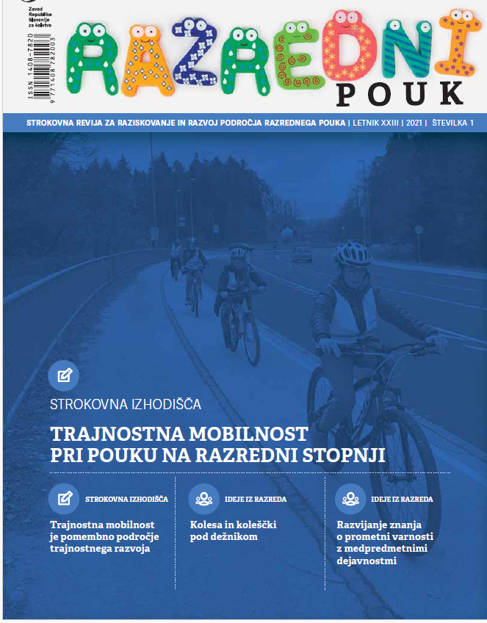
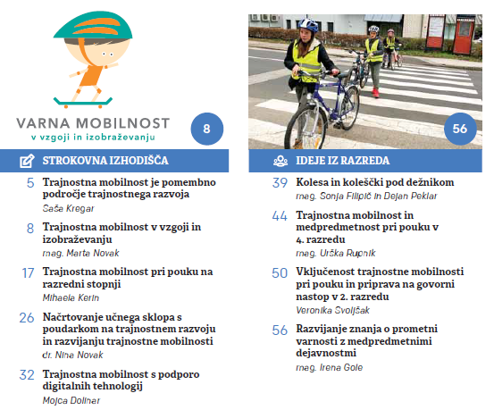
TEMATSKA ŠTEVILKA REVIJE RP
TRAJNOSTNA MOBILNOST (2021)

Slide 16
Raziskava (2015–2018) | Evropski svet za varnost v prometu (ETSC 2020). | Izobraževanje za trajnostni razvoj: Kažipot (2020) & Nacionalni program vzgoje in izobraževanja 2023. Vlada Republike Slovenije.
TM obravnavana predvsem kot prometna varnost | Močan poudarek na varnosti, tveganjih, odgovornosti | TM kot del trajnostnega razvoja, zdravja, okolja, državljanstva
Učitelji potrebujejo več gradiv in usposabljanj | Poudarek na sistematičnem usposabljanju in kazalnikih | Poudarek na kompetencah, transformativnem učenju, celostni šolski kulturi
TM v učnih načrtih razpršena, brez jasnih ciljev | Jasni varnostni cilji in priporočila | Jasni kompetenčni okviri (trajnost, zdravje, digitalno, državljanstvo)
TM premalo razumljena kot kulturni in okoljski vidik | Fokus na varni infrastrukturi in vedenju | TM kot del šolske kulture, partnerstva, skupnost, aktivno državljanstvo
Potreba po medpredmetnem povezovanju | Poudarek na celostnih pristopih | Poudarek na whole‑school approach, interdisciplinarnosti

Slide 17
6.–8. posvet: Sistemizacija in širitev (2022 – 2024)
Strokovni poudarki:
vključitev TM v prenovljene učne načrte OŠ
vključitev TM v kataloge znanj SŠ
razvoj gradiv in strokovne podpore
kurikulum za vrtec
poudarek na prevozni revščini in enakosti
zapiranje šolskih ulic (prvi primeri)
Notes:
»V tem obdobju smo naredili največje premike. Trajnostna mobilnost je postala del učnih načrtov, del šolskih politik in del lokalnih strategij.«

Slide 18
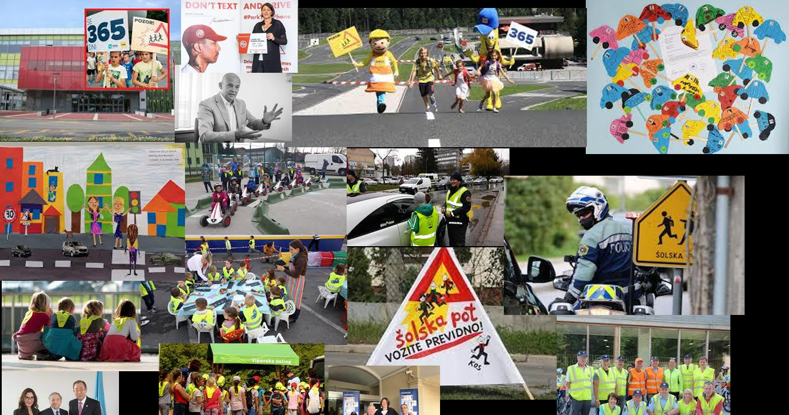
6. nacionalna konferenca: Trajnostni razvoj in umeščanje TM v VIZ (Laško, 2022)
Strokovni poudarki:
Trajnostnem razvoju
Trajnostni mobilnosti
Mehkih ukrepih trajnostne mobilnosti v VIZ
Varnosti na vesti v srcu in umu
Primerih dobre prakse na področju TM v VIZ
chrome-extension://efaidnbmnnnibpcajpcglclefindmkaj/file:///C:/Users/hp/Downloads/Trajnostna%20mobilnost%20v%20vzgoji%20in%20izobra%C5%BEevanju.pdf
Notes:
Trajnostni razvoj (Saša Kregar)
Trajnostna mobilnost (Marta Novak)
Mehki ukrepi trajnostne mobilnosti v VIZ (Milena Černilogar Radež)
Varnost na vesti v srcu in umu (Violeta Bulc)
Primeri dobre prakse na področju TM v VIZ

Slide 19

7. nacionalna konferenca: Spodbujanje trajnostne mobilnosti in izobraževanje za trajnostni razvoj v VIZ (Laško, 2023)
Strokovni poudarki:
1. Vzgoja in izobraževanje za trajnostni razvoj
2. Priložnosti za spodbujanje TM v VIZ
Nova mobilnost potrebuje nove pristope
Vizija izobraževanja za trajnostni razvoj (Kažipot VITR)

Slide 20

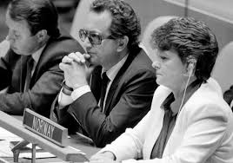
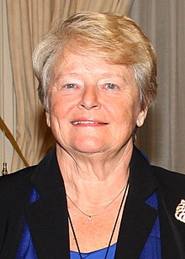

Kaj je trajnostni razvoj?
Trajnostni razvoj zadovoljuje potrebe sedanjega človeškega rodu, ne da bi ogrozili možnosti prihodnjih rodov, da zadovoljijo svoje potrebe.
(Gro H. Brundtland, 1987)

Slide 21
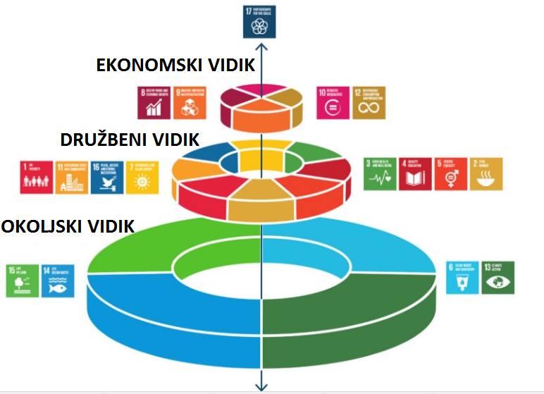
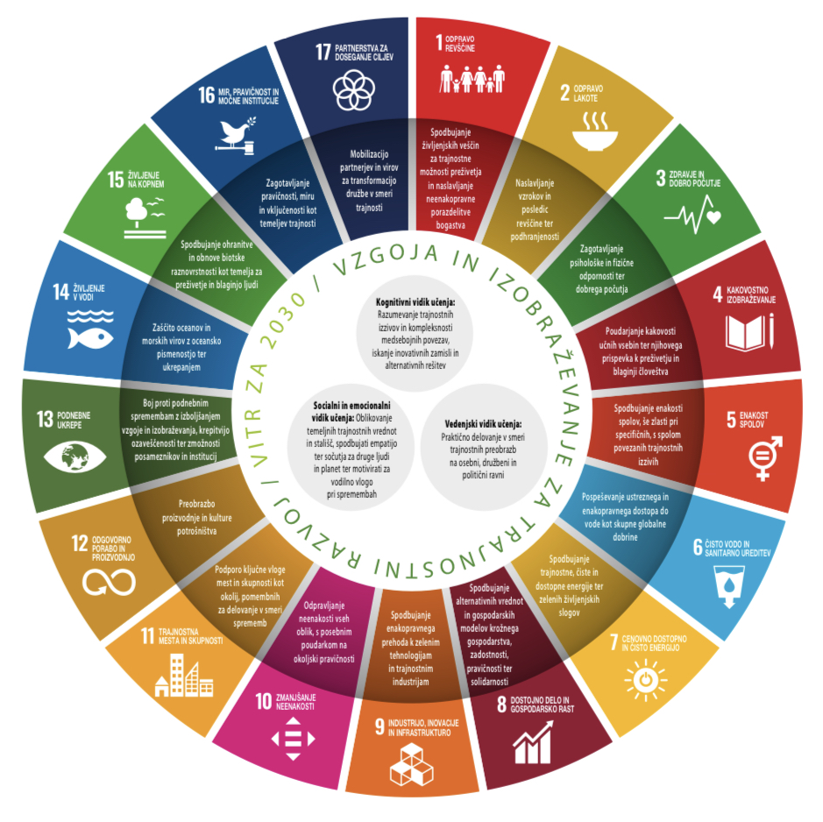
https://www.mdpi.com/2071-1050/11/5/1496/htm
Notes:
P. KO OBRAVNAVAMO PROMET SE DEJNASKO PREPLETAJO VSI TRIJE VIDIKI,rav zaradi izjemne kompleksnosti je potrebno razumeti, da je v okviru vsakega CTR potrebno upoštevati vse tri vidike in da s epogosto zgodi, da tazvoj določenega področja, negativn ovpliva na razvoj drugega področja

Slide 22


Incheonska deklaracija, 2015
Nova vizija za izobraževanje v naslednjih petnajstih letih:
»Naša vizija je spreminjanje življenj z vzgojo in izobraževanjem, ob prepoznavanju pomembne vloge vzgoje in izobraževanja kot glavnega nosilca razvoja in uresničevanja drugih predlaganih ciljev trajnostnega razvoja«.
Notes:
Kako pomen in kompleksnost CTR predstaviti prebovalcem? Svetovni forum o izobraževanju: okvir za implementacijo CTR 4 zagotavljana vključujočo in vsem dostopno kakovostno izobraževanje in ponuja priložnost za vseživljenjsko učenje vseh.

Slide 23



Opolnomočenje in mobilizacija mladih
Preoblikovanje učnih okolij
Krepitev kompetenc izobraževalcev
Pospeševanje delovanja na lokalni ravni
Razvoj politik
Notes:
In vse te kompleksnosti Tr naj bi zajela Vitr. Kako to kompkesnost pripeljati v šolsk iprostorPrepletanje vseh treh vidikov nikakor ni vedno sinergistično,

Slide 24
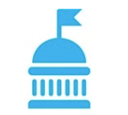


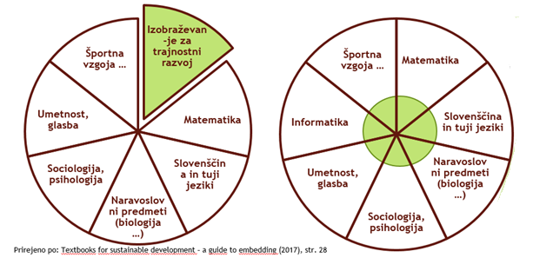
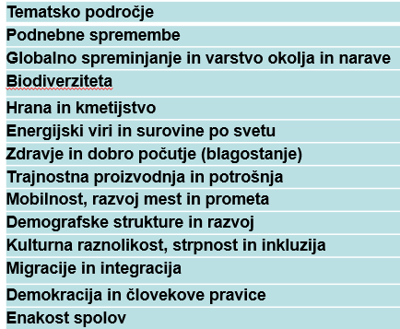
Vključevanje VITR v vzgojno izobraževalne politike
Prenova vzgojno-izobraževalnega sistema za zeleni in digitalni prehod: prenova učnih načrtov.
Vir: Saša Kregar, 2023, konferenca TM

Slide 25
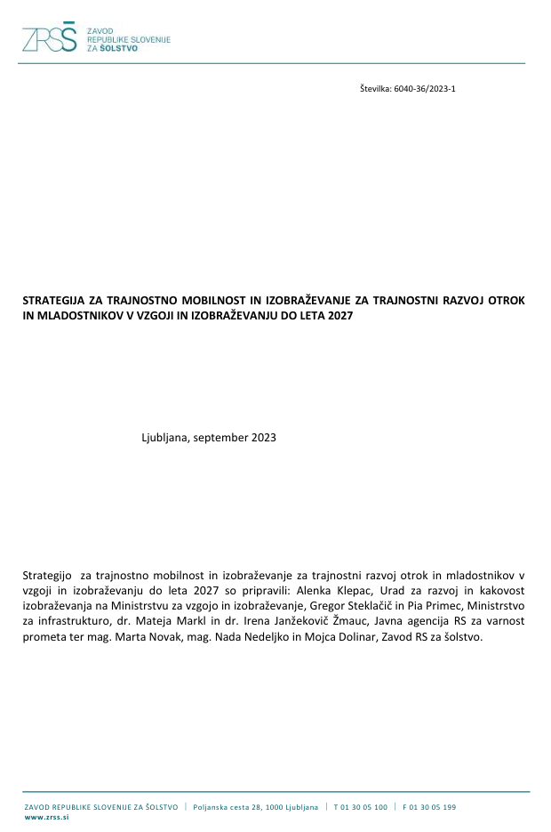
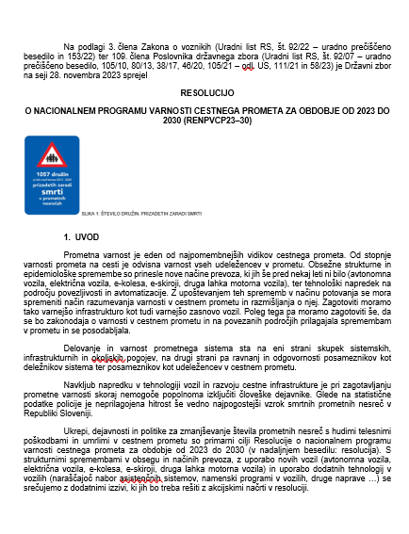
Implementacija - AKCIJSKI NAČRT
ZRSŠ
AVP
ZRSŠ
AVP

Slide 26
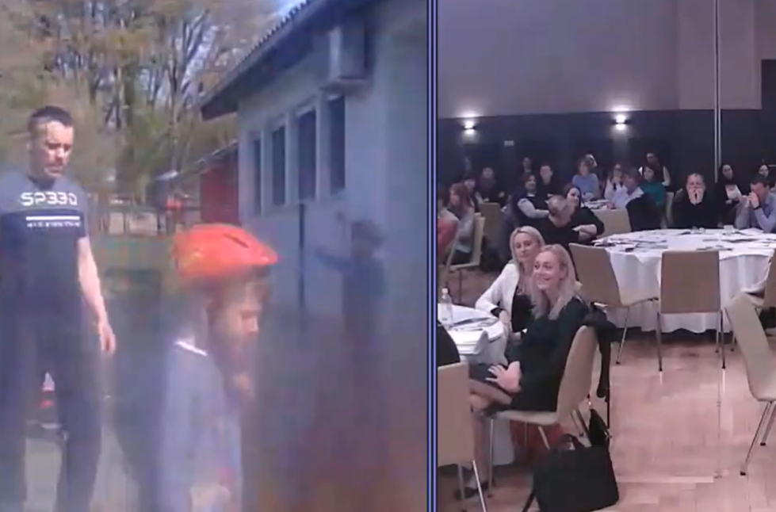
8. nacionalna konferenca o TM (2024, Laško)
Strokovni poudarki:
- Povezovanje trajnostne mobilnosti s cilji trajnostnega razvoja
- Nekateri izzivi trajnostnega prometa in mobilnosti
- Tržnica dobrih praks
- Delavnice za vrtce, OŠ in SŠ
- Prenovljeni Koncept usposabljanja za vožnjo kolesa in kolesarskih izpitov v OŠ

Slide 27



Slide 28
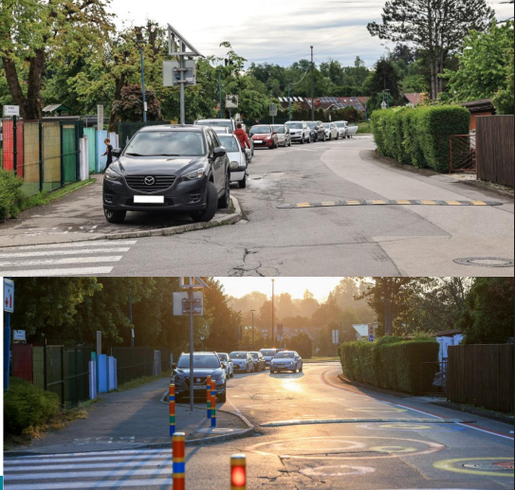
9. nacionalna konferenca Trajnostna mobilnost v VIZ (2025)
Strokovni poudarki:
Prenovljeni kurikularni dokumenti s trajnostnim razvojem in mobilnostjo v vrtcih, osnovnih in srednjih šolah
Trajnostna mobilnost z zgledom
Vloga Agencije za varnost v prometu, krepitev sodelovanja z občinami in VIZ
Podporne aktivnosti SPV za vzgojno-izobraževalne institucije
OŠ Medvode
Notes:
»Na devetem posvetu smo govorili o inovacijah. O tem, kako lahko tehnologija podpira varnost, načrtovanje poti in ozaveščanje.«

Slide 29






PRENOVA NACIONALNEGA KURIKULA (2025)

Slide 30
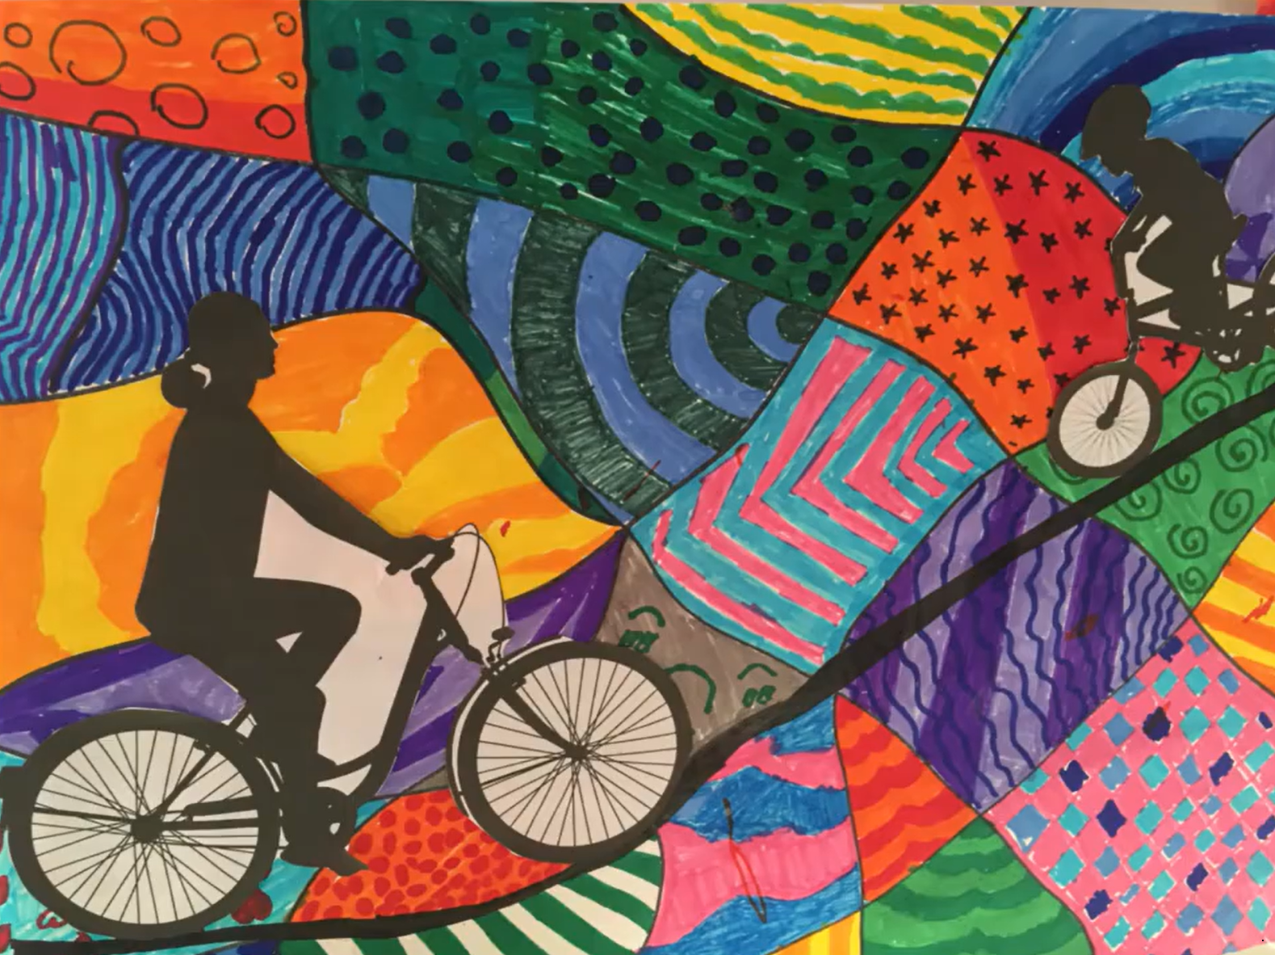
10. nacionalna konferenca Trajnostna mobilnost v VIZ (danes)
Strokovni poudarki:
Trajnostna mobilnost – pot do kompetenc trajnosti
Šola kot stičišče prizadevanj za aktivno mobilnost in zdravje
Zakaj (ne)kolesarimo?
Trajnostna mobilnost kot del šolske kulture
Notes:
»Danes lahko rečemo, da je trajnostna mobilnost postala del identitete slovenskega šolskega prostora. Od vrtca do srednje šole.«
več kot 300 šol vključenih v programe TM
sistemska podpora ZRSŠ, AVP, MVI, občin

Slide 31
Ključni dosežki desetletja
sistemska umestitev TM v VIZ
umestitev KI v sistem (obvezni, razširjeni program OŠ)
razvoj strokovne podpore VIZ-om
nacionalni programi (Pešbus, Varno na kolesu, Aktivno v šolo)
krepitev prometne kulture
sodelovanje z občinami
zapiranje šolskih ulic
vključevanje staršev
Notes:
»Dosežki niso le številke. So spremembe v kulturi, v navadah, v razmišljanju. To je največja zmaga.«

Slide 32
Izzivi prihodnosti
sprememba navad staršev
infrastruktura
varnost na šolskih poteh
prevozna revščina
kadrovske obremenitve
digitalizacija in nove tehnologije
dolgoročna finančna stabilnost programov
Notes:
»Izzivi ostajajo. A prav zaradi njih je pomembno, da ostanemo povezani in usklajeni.«

Slide 33
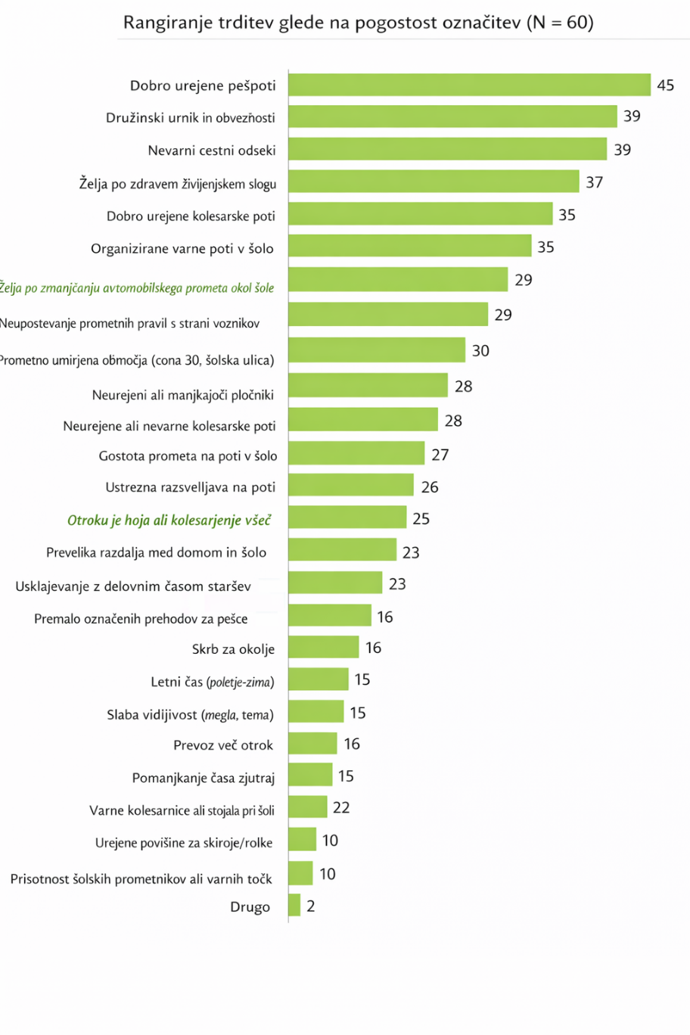
Raziskava na področju trajnostne in varne mobilnosti, 2026, magistrska naloga,
LRK
TRAJNOSTNO IN VARNO V ŠOLO IN DOMOV
Anketni vprašalnik za starše
Vprašanje: Kateri dejavniki vplivajo na odločitev staršev o izbiri varne poti v šolo in domov?
Graf: Dejavniki, ki vplivajo na odločitev staršev o izbiri varne poti v šolo in domov (frekvence pogostosti odločitev, N = 60)

Slide 34
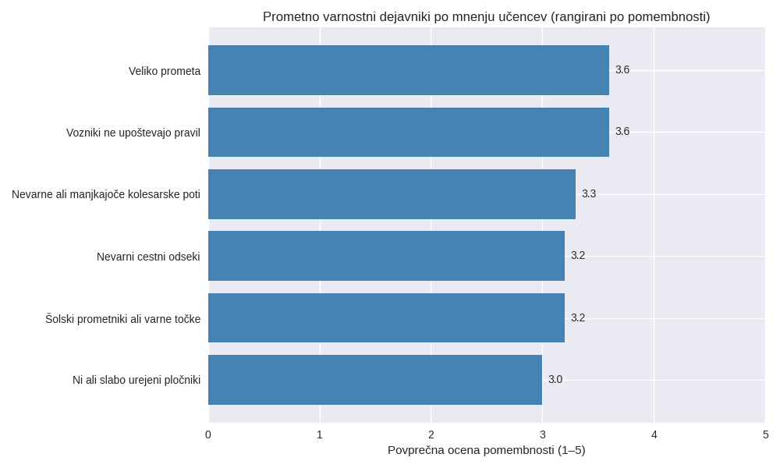
Anketni vprašalnik za učence: Prometno‑varnostni dejavniki na poti v šolo in domov
Kateri so prometno-varnostni dejavniki, ki vplivajo na izbiro varne poti v šolo in domov?
(Odgovori učencev rangirani po pomembnosti)
Graf: Dejavniki, ki vplivajo na izbiro varne poti v šolo in domov po mnenju učencev (frekvence pogostosti odločitev, N = 60)
Notes:
Rangiranje prometno‑varnostnih dejavnikov (po M – povprečni oceni pomembnosti)
(od najvišje do najnižje vrednosti)
Q1a – Na poti je veliko prometa — M = 3,6
Q1e – Vozniki ne upoštevajo pravil — M = 3,6
Q1d – Nevarne ali manjkajoče kolesarske poti — M = 3,3
Q1b – Nevarni cestni odseki — M = 3,2
Q1f – Šolski prometniki ali varne točke — M = 3,2
Q1c – Ni ali slabo urejeni pločniki — M = 3,0
Kaj graf jasno pokaže
Največji vpliv imajo prometna gostota in neupoštevanje pravil voznikov — oba dejavnika sta ocenjena kot najpomembnejša.
Kolesarske poti so tretji najpomembnejši dejavnik, kar kaže, da učenci dobro zaznavajo pomanjkljivosti infrastrukture.
Nevarni odseki in varne točke so v sredini — pomembni, a ne najmočnejši.
Najnižjo oceno imajo pločniki, kar je zanimivo, ker so objektivno zelo pomembni, a jih učenci subjektivno ocenjujejo nižje.
Če želiš, lahko pripravim še:
📌 interpretacijo razlik med učenci in starši,
📌 slajd z glavnimi ugotovitvami,
📌 skupno sintezo vseh dejavnikov (varnost, infrastruktura, navade, vreme).
🟦 Rangiranje prometno‑varnostnih dejavnikov (po M – povprečni oceni pomembnosti)
(od najvišje do najnižje vrednosti)
Q1a – Na poti je veliko prometa — M = 3,6
Q1e – Vozniki ne upoštevajo pravil — M = 3,6
Q1d – Nevarne ali manjkajoče kolesarske poti — M = 3,3
Q1b – Nevarni cestni odseki — M = 3,2
Q1f – Šolski prometniki ali varne točke — M = 3,2
Q1c – Ni ali slabo urejeni pločniki — M = 3
Največji vpliv imajo prometna gostota in neupoštevanje pravil voznikov — oba dejavnika sta ocenjena kot najpomembnejša.
Kolesarske poti so tretji najpomembnejši dejavnik, kar kaže, da učenci dobro zaznavajo pomanjkljivosti infrastrukture.
Nevarni odseki in varne točke so v sredini — pomembni, a ne najmočnejši.
Najnižjo oceno imajo pločniki, kar je zanimivo, ker so objektivno zelo pomembni, a jih učenci subjektivno ocenjujejo nižje.

Slide 35
Nacionalno poročilo o kakovosti sistema vzgoje in izobraževanja v Sloveniji
(Projekt Analitsko središče, Ministrstvo za vzgojo in izobraževanje)
Kazalniki:
Učiteljem in učiteljicam je zagotovljeno kakovostno začetno izobraževanje.
Izmerjena ali ocenjena vrednost:
89% učiteljev in učiteljic je izrazilo, da prva kvalifikacija omogoča dobro razumevanje predmeta, ki ga poučujejo;
38% učiteljev in učiteljic je izrazilo, da jim daje dovolj praktičnih priložnosti za poučevanje v šoli.
Učiteljem in učiteljicam je zagotovljena kakovostna podpora ob vstopu v poklic.
44% učiteljev in učiteljic z do petimi leti delovnih izkušenj s poučevanjem je vključenih v formalno obliko uvajanja na trenutni šoli.
Učiteljicam in učiteljem je omogočen kakovosten profesionalni razvoj.
Izmerjena ali ocenjena vrednost:
98% učiteljev in učiteljic je v letu pred raziskavo sodelovalo v vsaj eni dejavnosti profesionalnega razvoja;
43% učiteljev in učiteljic je izrazilo, da so dejavnosti profesionalnega razvoja, v katerih so sodelovali, so zelo pozitivno vplivale na njihovo poučevanje;
4% učiteljev se je udeležilo usposabljanja v trajanju 24 ur ali več v šol. L. 2023/2024;

Slide 36
Vizija 2030
šole brez prometa pred vhodi
varne šolske poti v vseh občinah
50 % otrok prihaja v šolo peš ali s kolesom
integrirani šolski prevozi
digitalna orodja za spremljanje poti
TM kot del šolske identitete
Notes:
»Naša vizija je jasna: šole, kjer je hoja prva izbira, kolesarjenje naravna odločitev, promet pa varen in urejen.«

